Slide 1
APP140 การยกเลิกการชำระเงิน (VOID PAYMENT ENTRY)

Slide 2
1.กระบวนการ (process) | APP140 การยกเลิกการชำระเงิน (VOID PAYMENT ENTRY)
2.ขั้นตอนย่อย (sub process) | 1. เข้า Menu Void Payment Entry 2. เลือกแถบ Menu Payment Number 3. Search หา Payment Number ที่ต้องการ Void เลือกแล้วกด OK 4. ใส่วันที่ที่ต้องการ Void โดยให้ระบุเป็นวันที่เดียวกับที่ทำจ่าย 5. กด Assign... เพื่อให้ระบบสร้างเลขที่ Void Legal Number 6. ระบุสาเหตุในการ Void 7. กด Void 8. ตรวจสอบเอกสารที่ถูก Void 9. เข้า Menu Payment Tracker 10. ใส่เลขที่เช็คหรือเลขที่ Payment ในช่อง Check เสร็จแล้วคลิกที่แถบเมนู Refresh
3.ข้อมูลที่ต้องใช้ (Input) | 1. เอกสารใบสำคัญจ่าย, Invoice ที่ต้องการ Void
4.ความเสี่ยง (Risk) | 1. ไม่ได้บันทึกในระบบ (กรณีจ่ายไปแล้วมาแก้ไขภายหลัง) 2. ระบุวันที่ Void ไม่ตรงกับวันที่จ่าย
5.จุดควบคุม(Control point) | 1. ตรวจสอบเจ้าหนี้ค้างชำระ 2. ตรวจสอบวันที่ Void

Slide 3
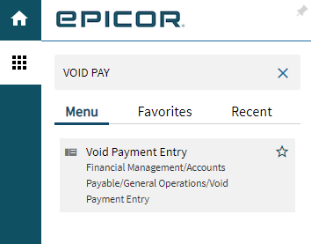
1
1. เข้า Menu เลือก Void Payment Entry

Slide 4
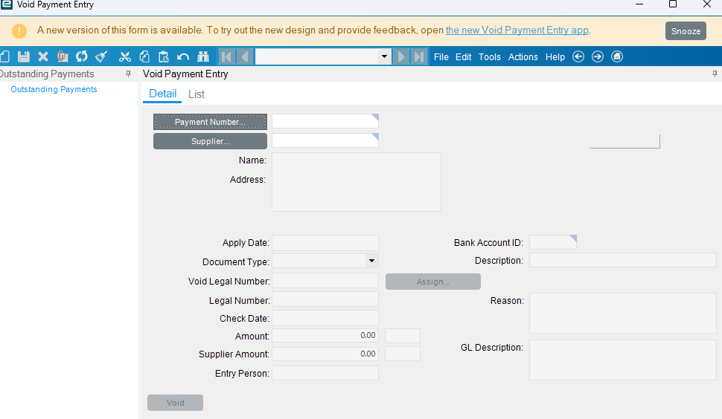
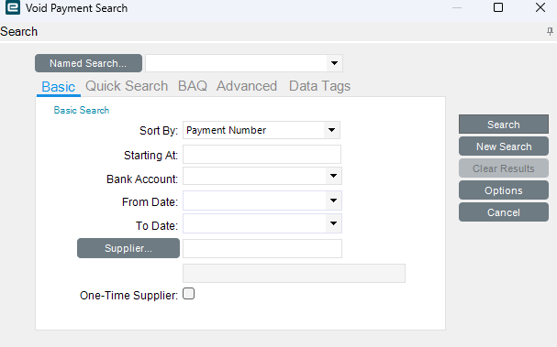
2. คลิกแถบเมนู Payment number…
3. กด Search เพื่อค้นหาเลข Payment number ที่ต้องการยกเลิก (VOID)
2
3

Slide 5
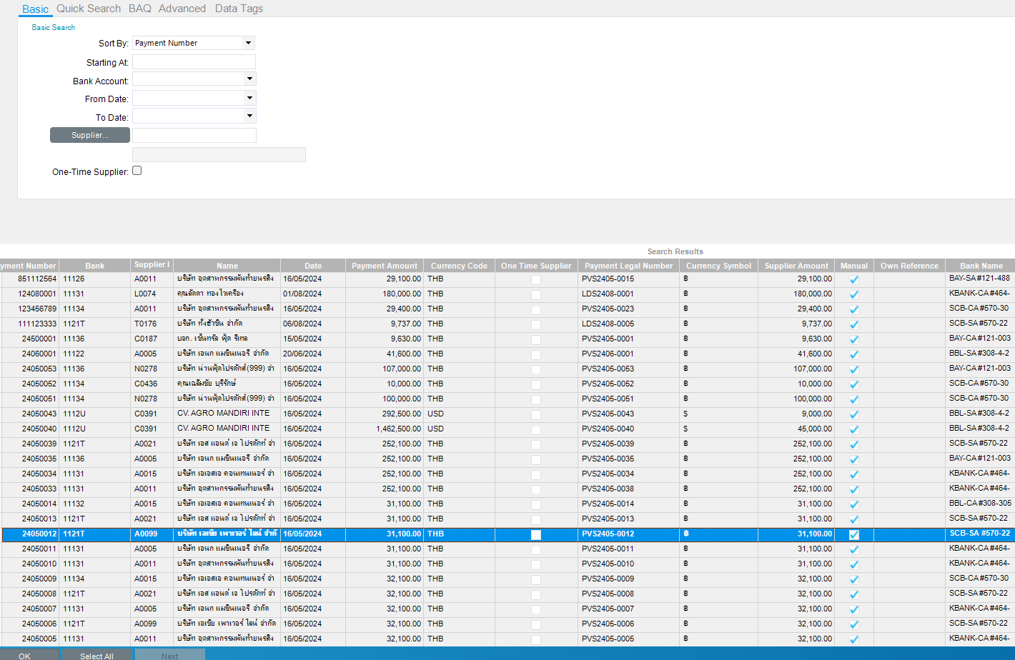
4. เมื่อเลือกเลข Payment Number ที่ต้องการ VOID คลิกให้ขึ้นแถบสีฟ้า เสร็จแล้วกด OK
4

Slide 6
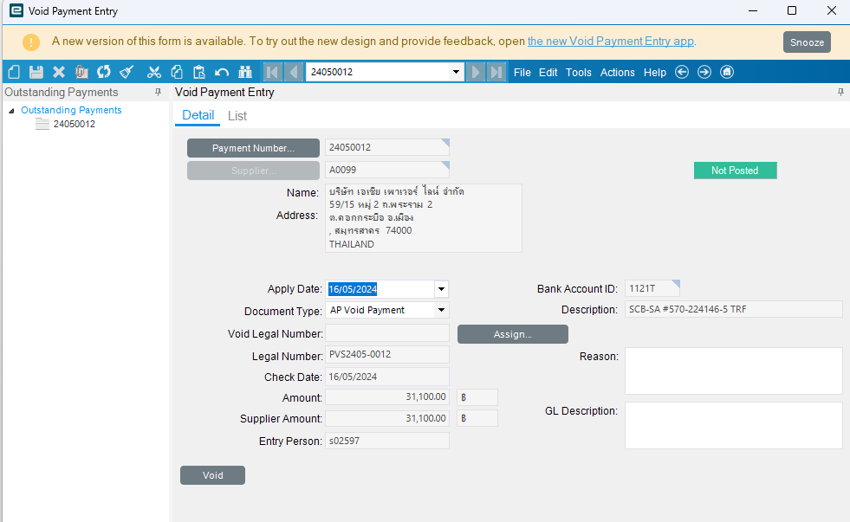
5. ในช่อง Apply Date ให้ใส่วันที่เดียวกับวันที่ทำจ่าย (Check Date) เสร็จแล้วกด Assign…
5

Slide 7
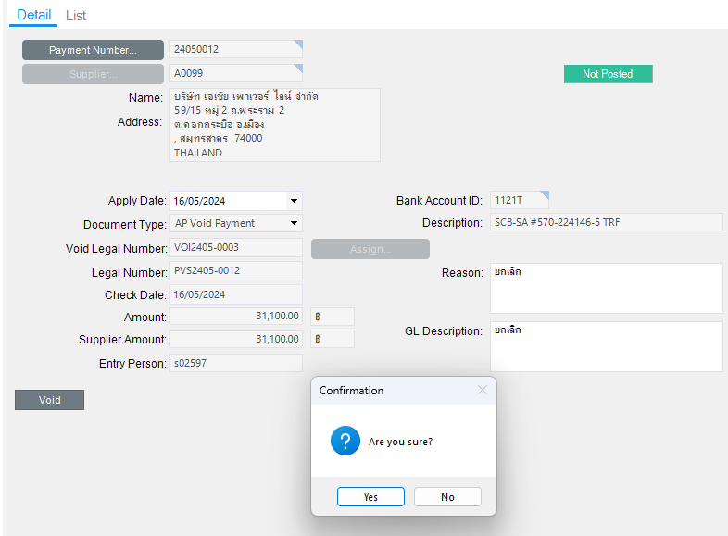
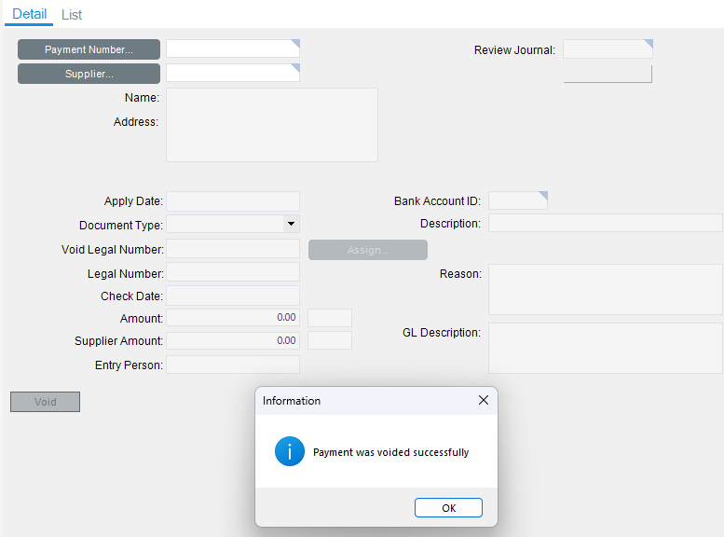
6. หลังจากกด Assign… ระบบจะกำหนดเลขที่เอกสารขึ้นมาให้ (Void Legal Number)
7. ใส่เหตุผลในการ Void ในช่อง Reason และ GL Description
8. เสร็จแล้วกด Void เมื่อกด Void แล้ว จะแสดงข้อความ Confirmation “ Are you sure “ เสร็จแล้วกด Yes
9. เมื่อกด Yes จะแสดงข้อความ Information “ Payment was voided successfully เสร็จแล้วกด OK
6
7
8
9

Slide 8
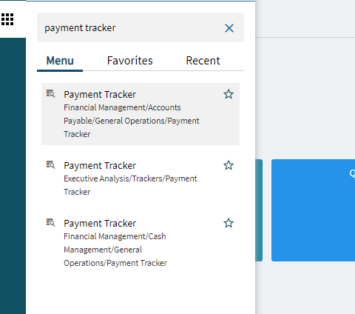
วิธีการตรวจสอบเอกสารที่ถูกยกเลิก (VOID)
1. เข้า Menu เลือก Menu Payment Tracker
1

Slide 9
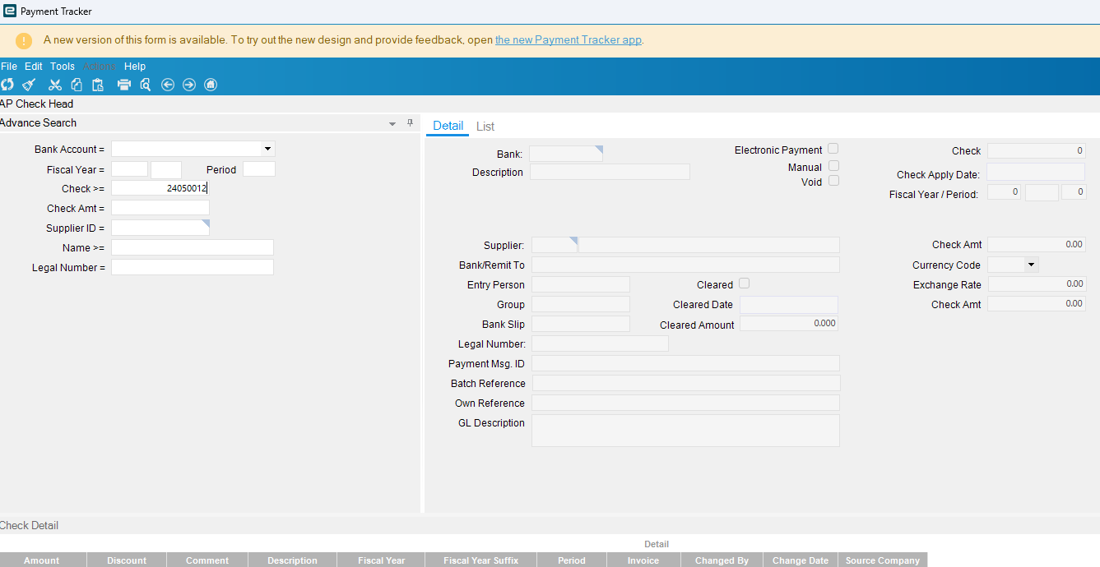
3
2
2. ใส่เลขที่ Check หรือเลขที่ Payment ที่ทำการยกเลิก ในช่อง Check
3. กดคลิกที่แถบเมนู Refresh จะแสดงข้อมูล Payment ที่ทำการ Void

Slide 10
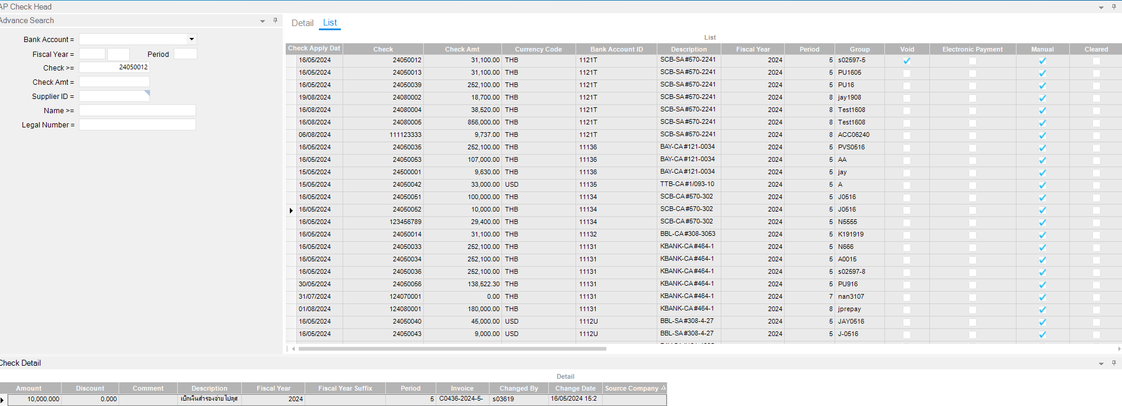
รายละเอียดแสดงสถานะการ Void

Slide 11
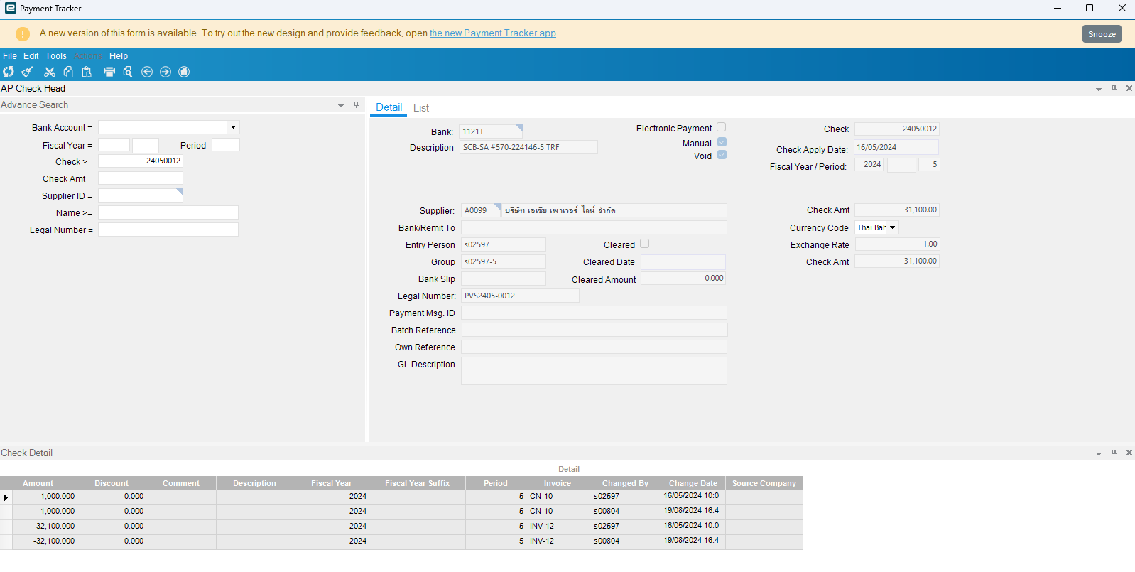
รายละเอียดแสดงสถานะการ Void

Slide 12
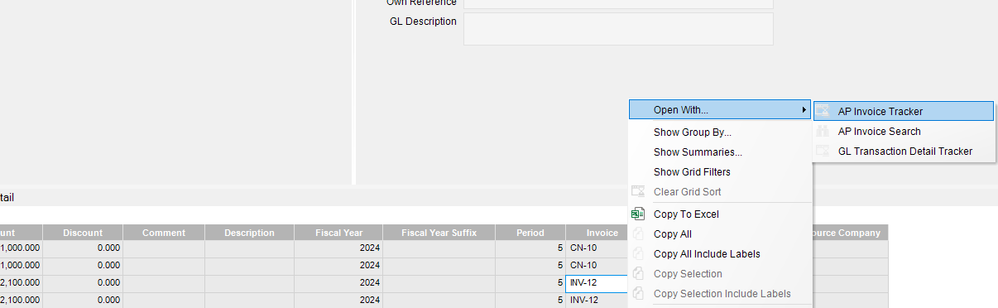
วิธีตรวจสอบเอกสารที่ถูกยกเลิก
4. คลิกขวาที่ Invoice เลือก Open With… เลือก AP Invoice Tracker
4

Slide 13
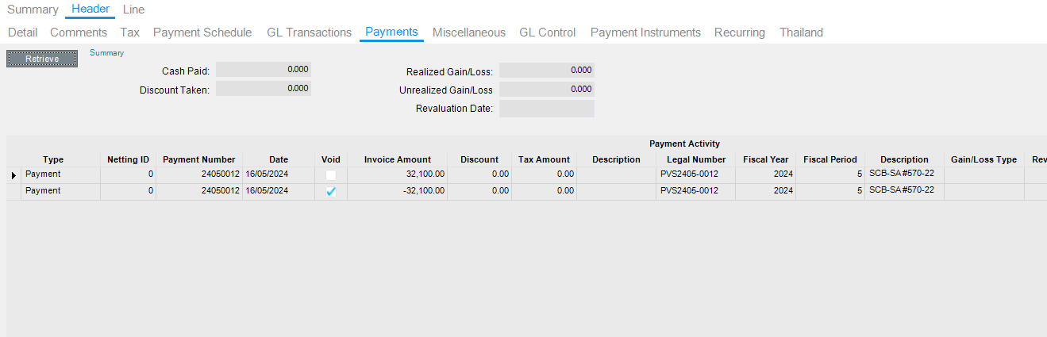
ตรวจสอบเอกสารที่ถูกยกเลิก

